Slide 1
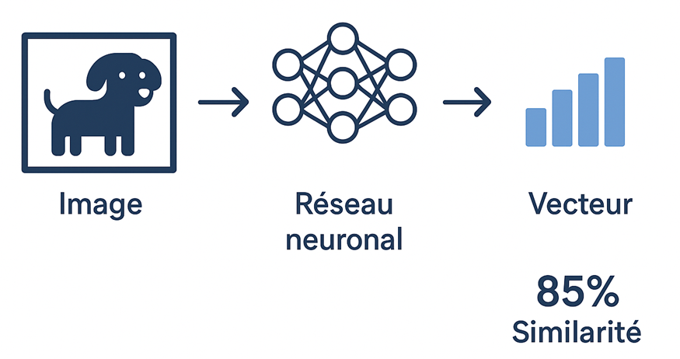
Détection de doublons d’images par ressemblance

Slide 2
Fonctionnement classique
Un ordinateur classique compare des images pixel par pixel : Deux photos identiques → 100% Mais si l’une est un peu floue, recadrée ou en couleurs différentes → le système classique va dire que ce n’est pas la même, car les pixels changent.
👉 Ne détecte pas les doublons réels (mêmes contenus mais avec des petites différences).
Fonctionnement avec l’IA Utilisation d’un réseau de neurones profond, entraîné sur des millions d’images. 👉 A appris à reconnaître les caractéristiques visuelles importantes (formes, textures, objets, scènes). Au lieu de comparer les pixels, on transforme chaque image en un vecteur de caractéristiques (sorte de "carte d’identité numérique" de ce que l’image contient)
Ensuite, on compare ces vecteurs avec une formule mathématique . 👉 Donne un % de ressemblance

Slide 3
Exemple concret d’Intelligence Artificielle appliquée à la vision
👉 2 photos du même chien, une en couleur et une en noir et blanc :
Comparaison pixel classique : très différentes
Comparaison IA : > 90% de ressemblance car le contenu est le même
👉 Photo d’un chat et d’une voiture :
IA : ~10% de ressemblance.

Slide 4
ImageNet
Base de données d'images annotées produit par l'organisation du même nom, à destination des travaux de recherche en vision par ordinateur
MobileNet-v2
Modèle de deep learning pour la vision par ordinateur (créé par Google en 2018)
Entraîné sur ImageNet : reconnait 1000 catégories d’objets (chien, chat, voiture, etc.)
ResNet-50 Réseau de neurones profond utilisé surtout pour la classification d’images Reconnaissance d’objets sur ImageNet
openai/clip-vit-base-patch32 Modèle CLIP de OpenAI, prêt à être utilisé en ONNX, pour relier texte et images et calculer des similarités entre eux (déterminer si une image et une description textuelle correspondent)

Slide 5
ML.NET La librairie de Machine Learning open source de Microsoft pour le .NET. Permet de créer, entraîner et consommer des modèles de ML directement dans des applications C#
Microsoft.ML.OnnxTransformer Classe de ML.NET qui sert à charger et exécuter des modèles ONNX dans une application .NET
ONNX (Open Neural Network Exchange) C’est un format standard pour échanger des modèles d’IA (créé par Microsoft et Facebook) Permet de prendre un modèle et de l’utiliser dans .NET, C#, ML.NET, C++… Utiliser MobileNet-v2 en ONNX permet donc de l’utiliser facilement avec ML.NET
Netron https://netron.app/ Charge un modèle et vérifie le nom exact de l’input et de l’output du modèle ONNX

Slide 6
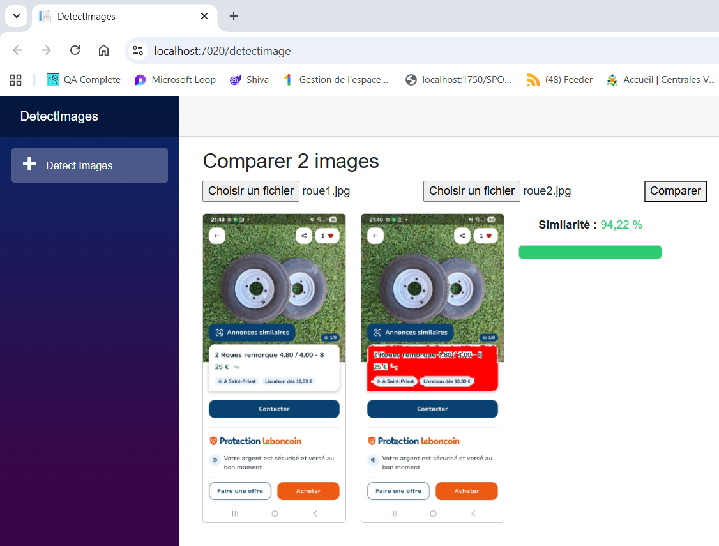
Principe de DetectImages : application Balzor Server
https://github.com/oliviergoetz/DetectImages
👉 Prétraite deux images, passe leurs tenseurs dans le modèle CLIP ONNX pour obtenir leurs embeddings, puis retourne leur similarité cosinus en pourcentage
Charge 2 images
Transforme une image en tenseur normalisé, prêt à être passé dans le modèle CLIP ONNX
Calcule un score indiquant à quel point deux vecteurs pointent dans la même direction, donc leur similarité
Packages Nuget
Machine Learning : Microsoft.ML.OnnxTransformer,
Gestion des images : SixLabors.ImageSharp

